Slide 1
POLSKA- MÓJ KRAJ, MOJA OJCZYZNA
Kocham swój kraj, zachwycam się jego pięknem- przyrodą, architekturą, historią…..

Slide 2
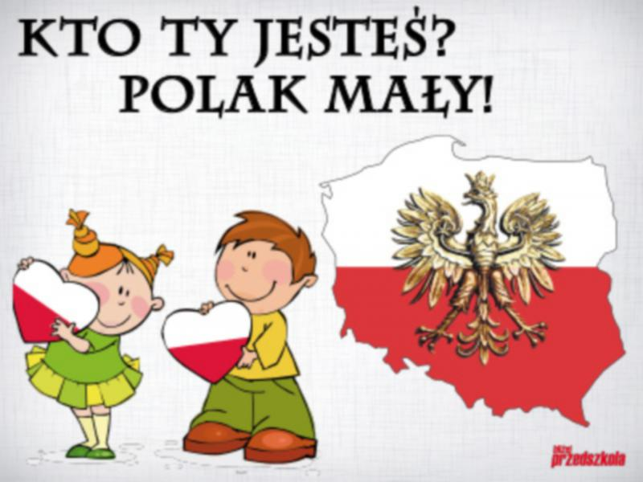

Slide 3
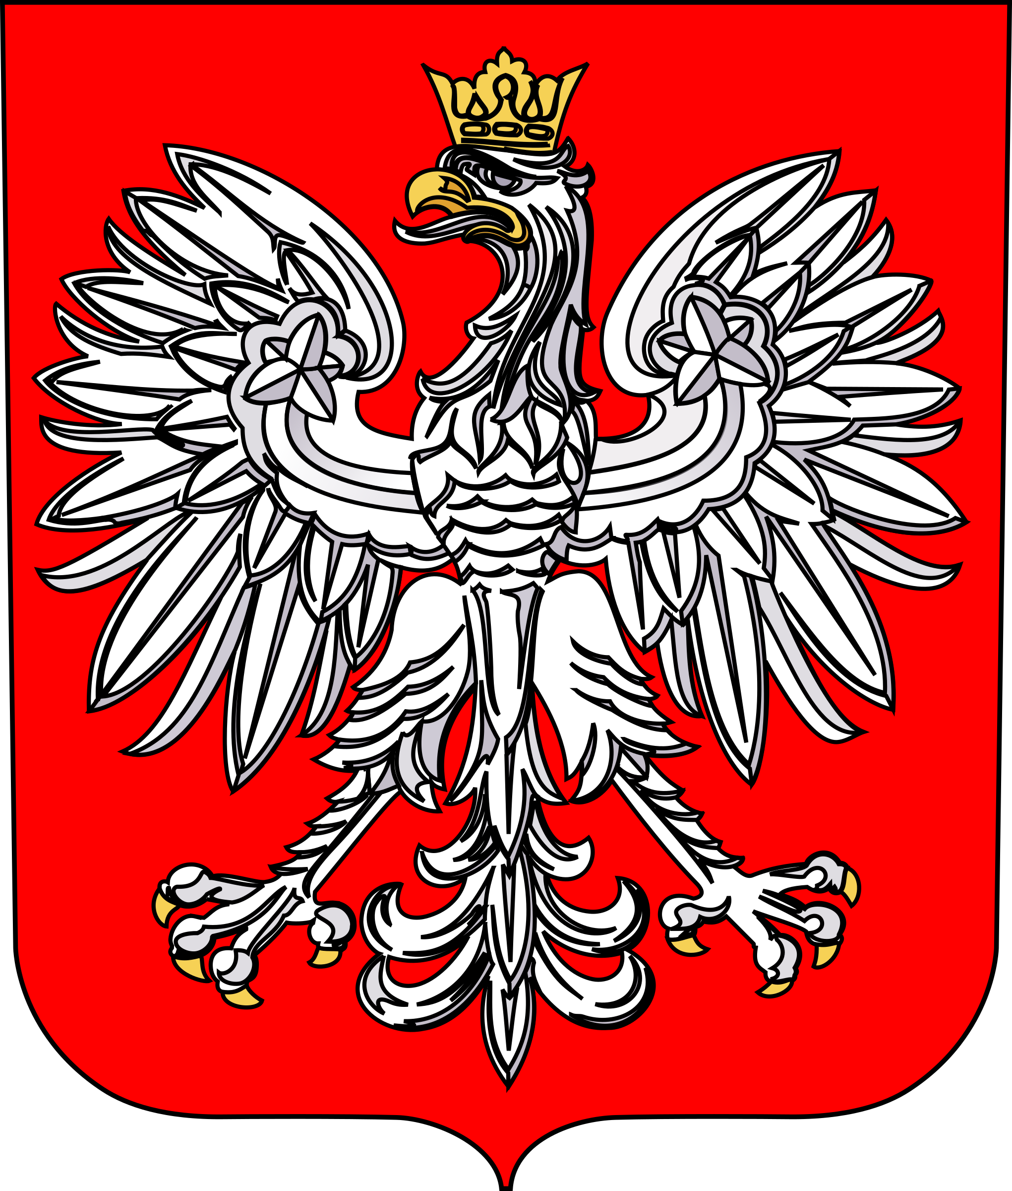
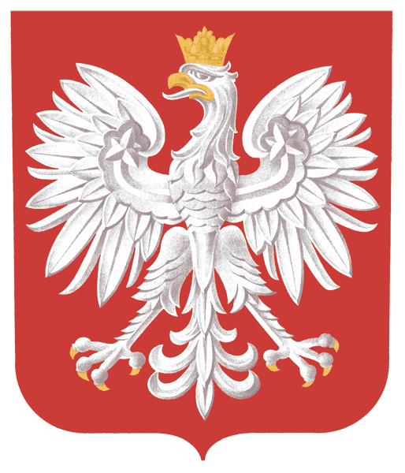
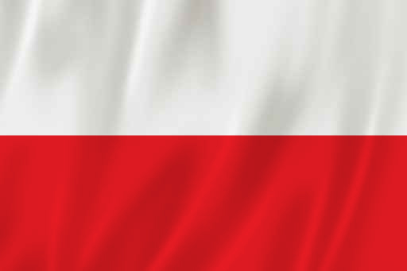
Polskie Symbole Narodowe
Godło Polski to biały orzeł z koroną na głowie, a flaga składa się z dwóch kolorów- bieli i czerwieni.

Slide 4
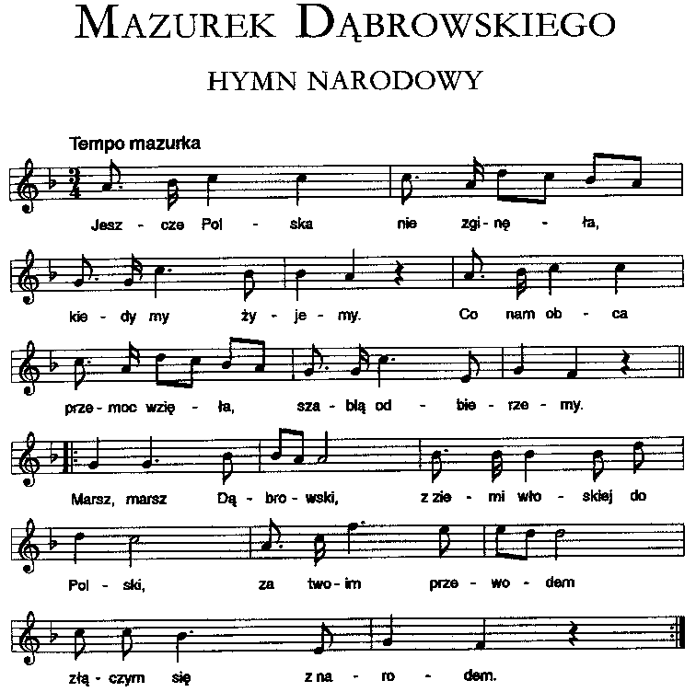

Slide 5
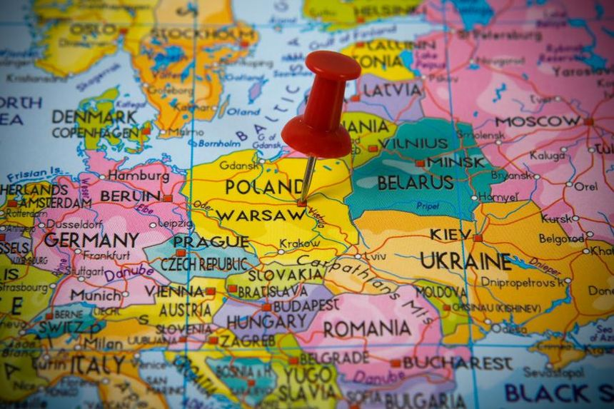
Sąsiedzi Polski

Slide 6
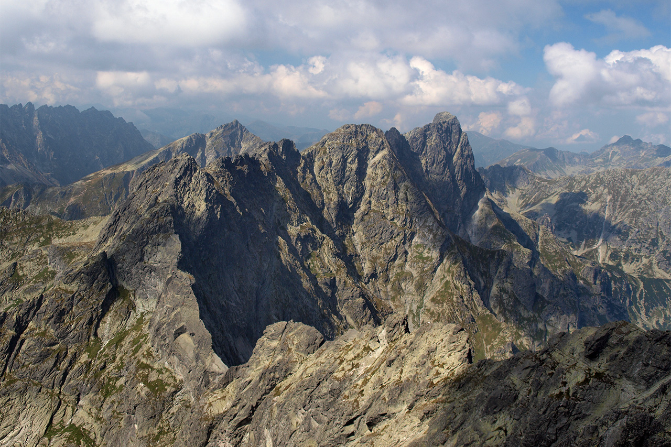
Tatry
Najwyższe góry w Polsce.
Tatry nie są zwykłym pięknem, są pięknem ponad inne piękna.

Slide 7
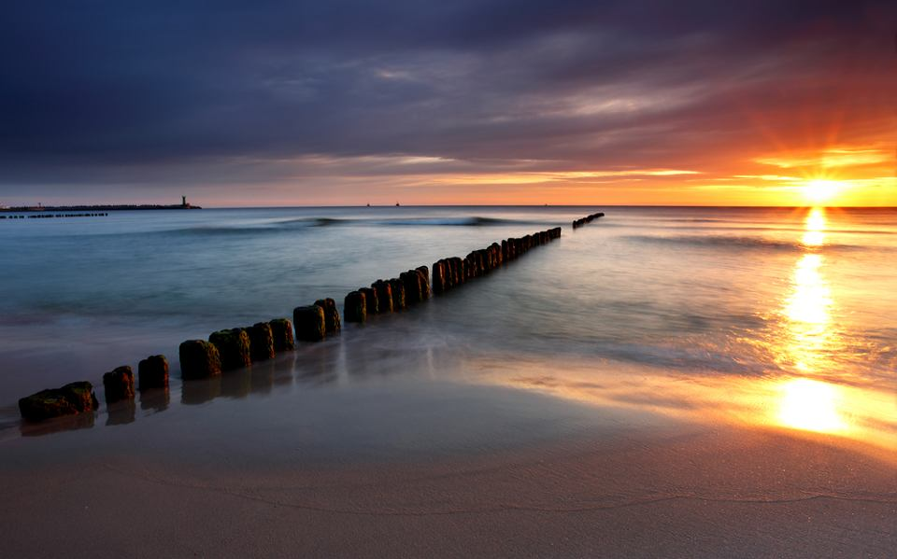
Morze Bałtyckie- nasze morze…
Widok zachodzącego Słońca zachwyca.

Slide 8
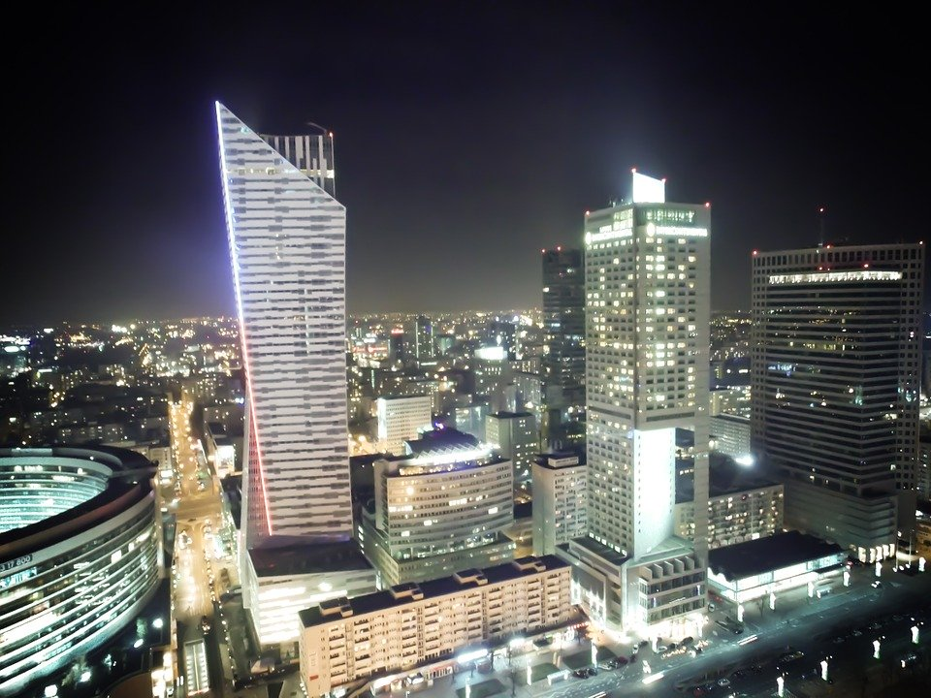
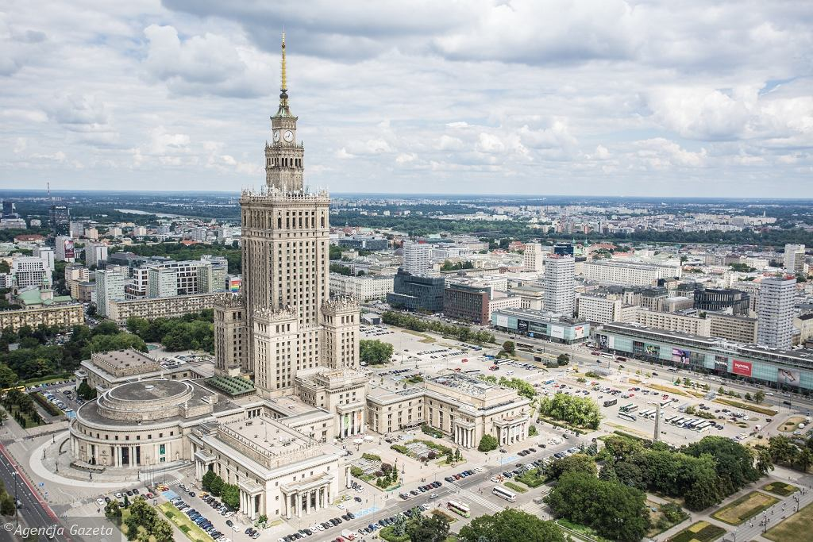
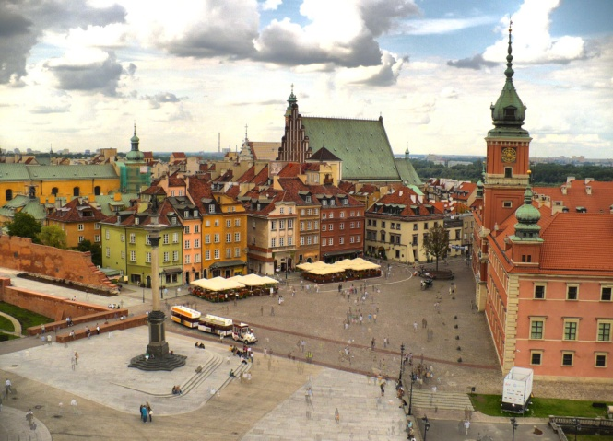
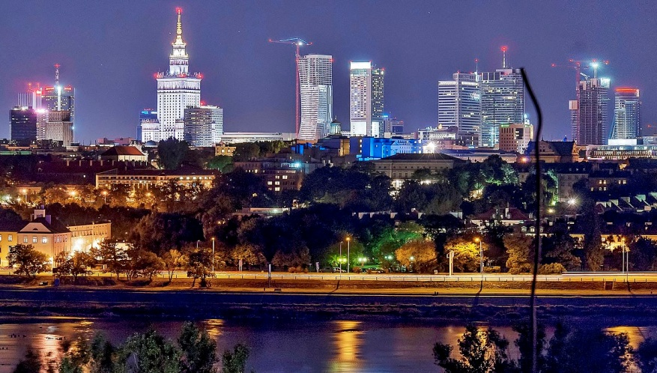
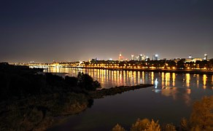
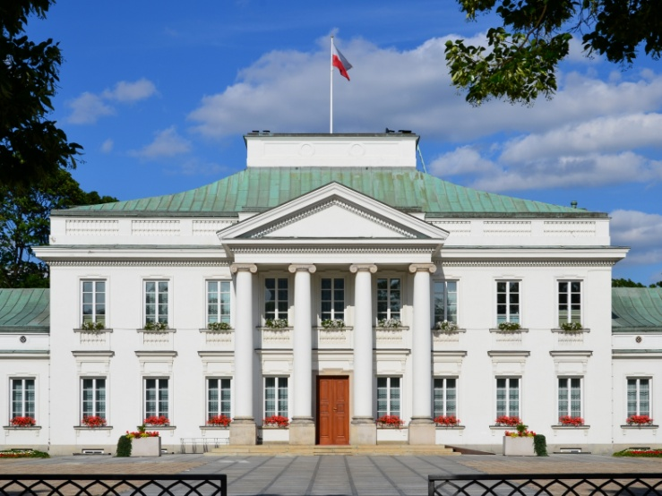
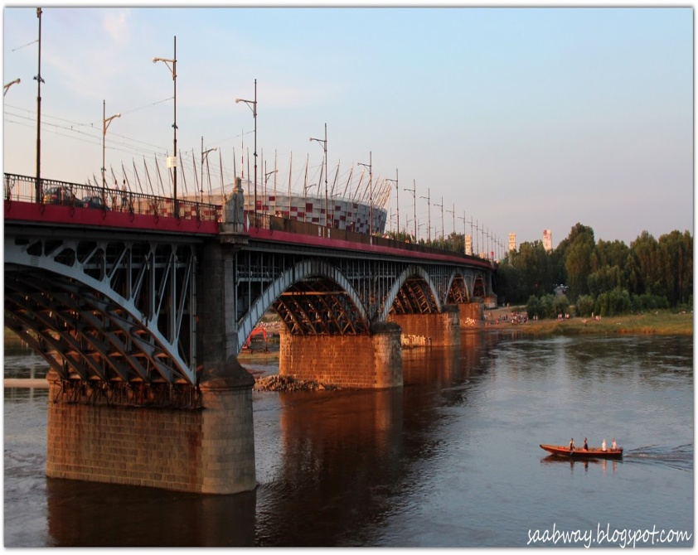
Stolica Polski
Warszawa- największe polskie miasto.
„Gdybyś ujrzeć chciał nadwiślański świt
Już dziś wyruszaj ze mną tam…
Zobaczysz jak, przywita pięknie nas
Warszawski dzień.” Cz. Niemen Sen o Warszawie

Slide 9
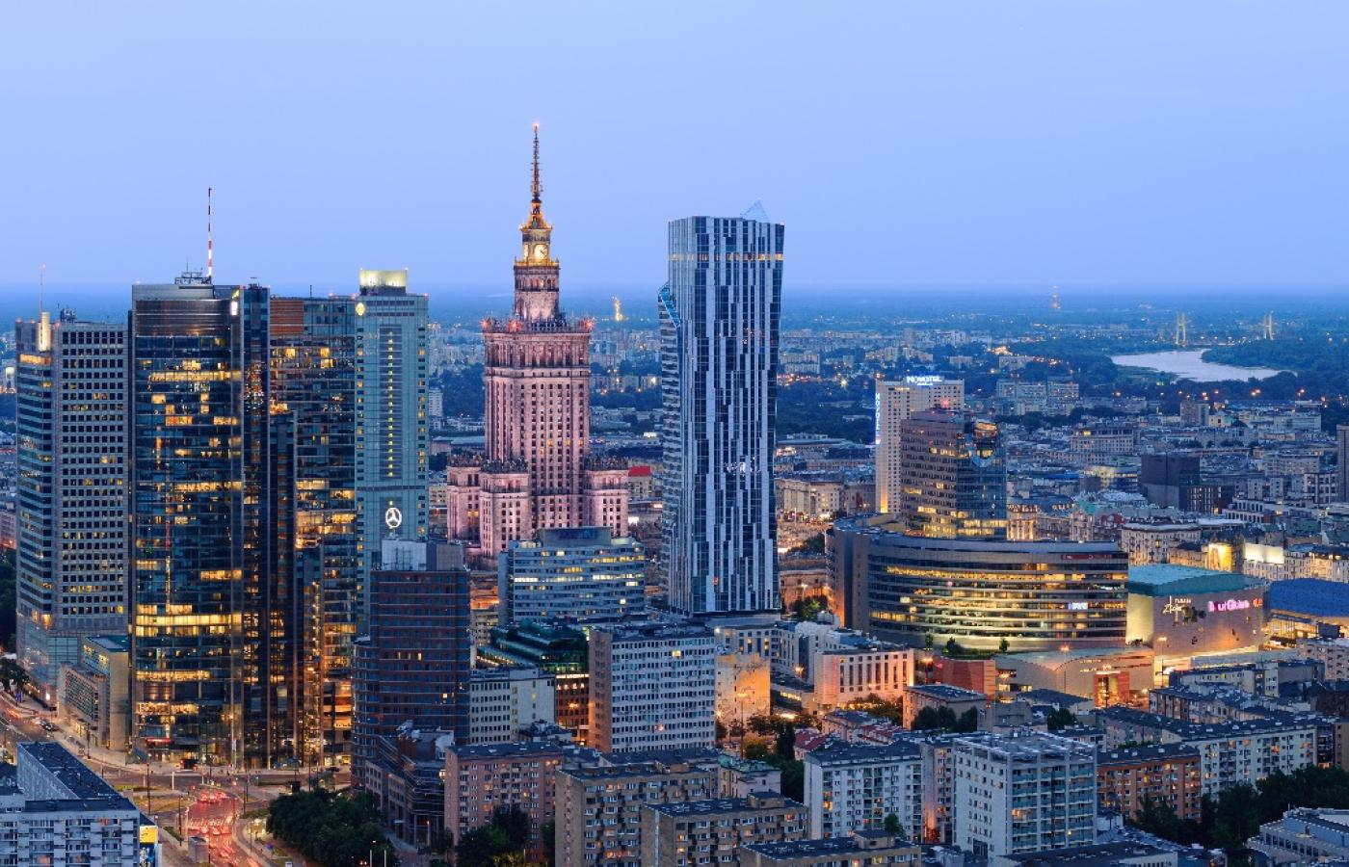

Slide 10
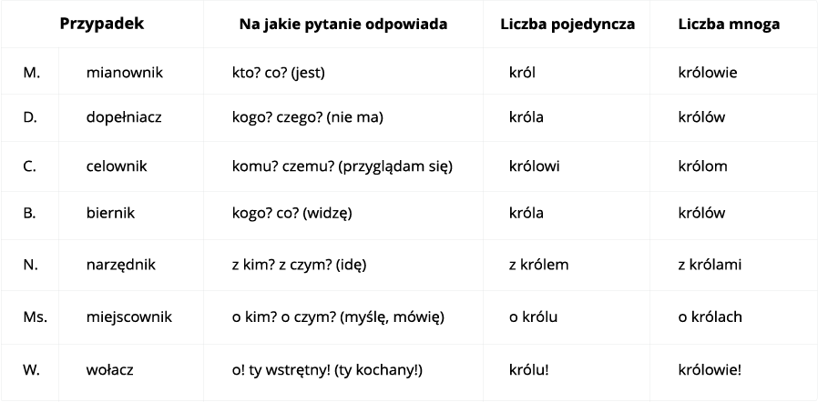
Polski język uważany jest za jeden z najtrudniejszych.

Slide 11
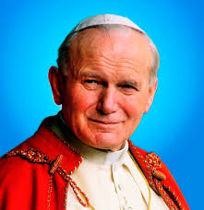
Znani Polacy
Jan Paweł II
- papież

Slide 12
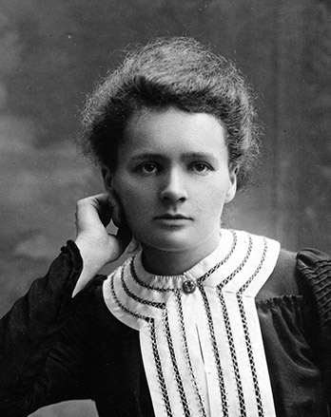
Maria Skłodowska Curie
Polska uczona, odkryła dwa pierwiastki radioaktywne: Polon i Rad
Laureatka Nagrody Nobla

Slide 13
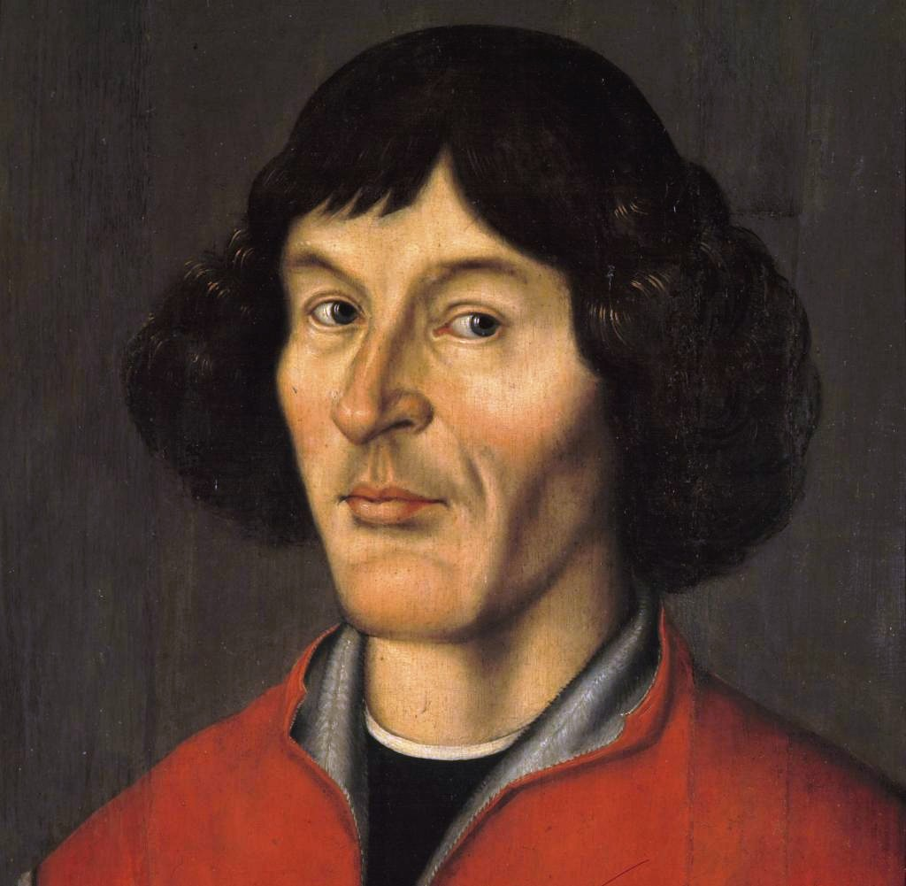
Mikołaj Kopernik
Uczony, twórca teorii heliocentrycznej
„Wstrzymał Słońce, ruszył Ziemię”

Slide 14
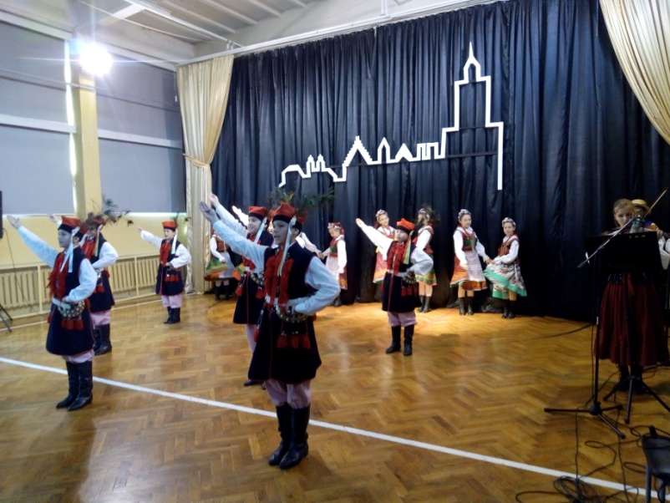
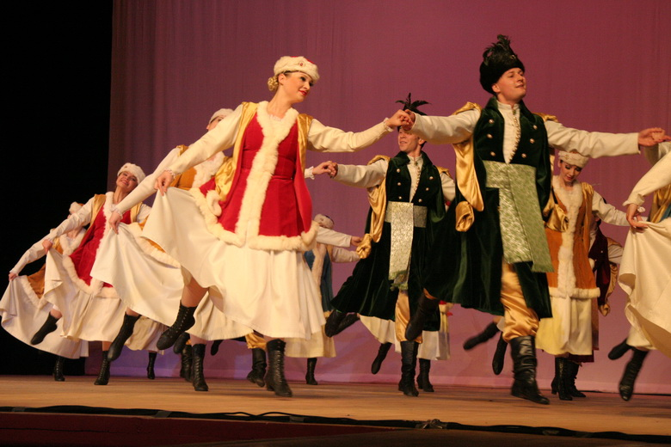
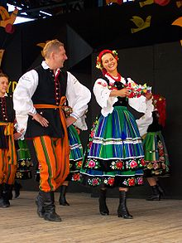
Polskie tańce ludowe
Oberek, mazur, polonez, krakowiak, kujawiak- to nazwy przepięknych polskich tańców ludowych.

Slide 15
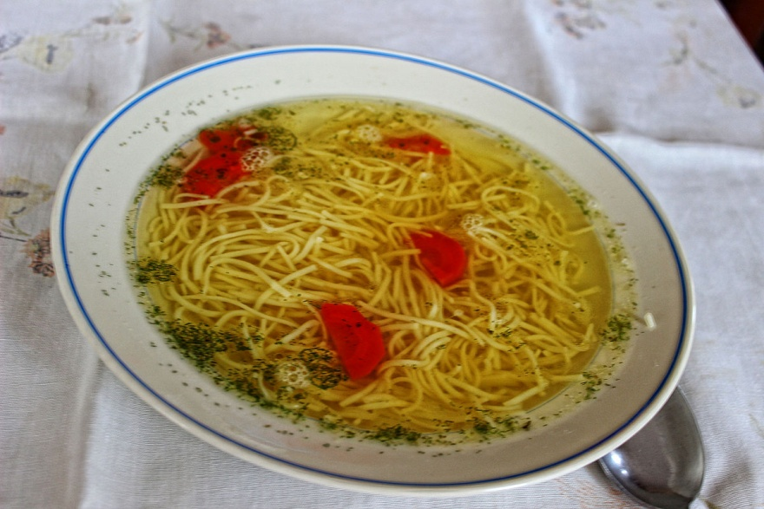
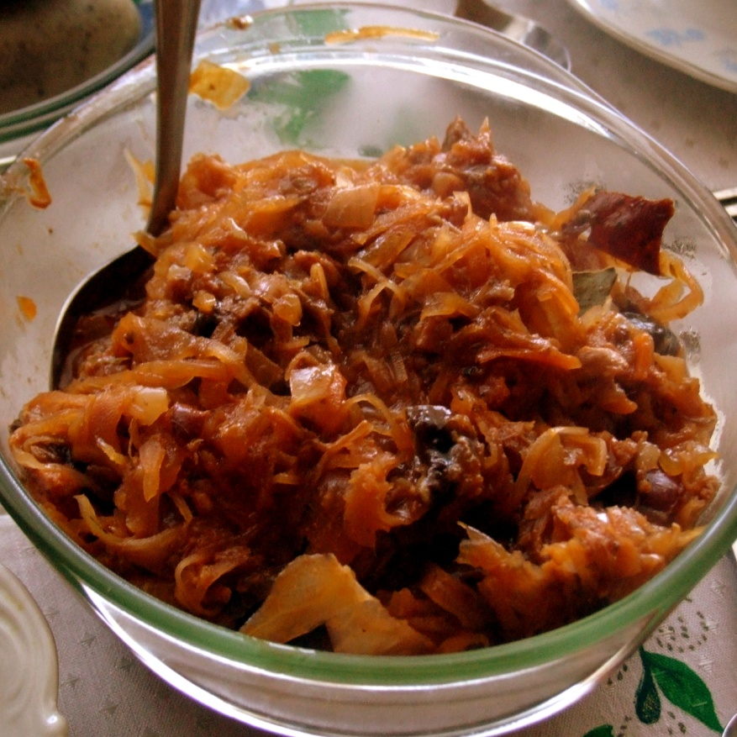
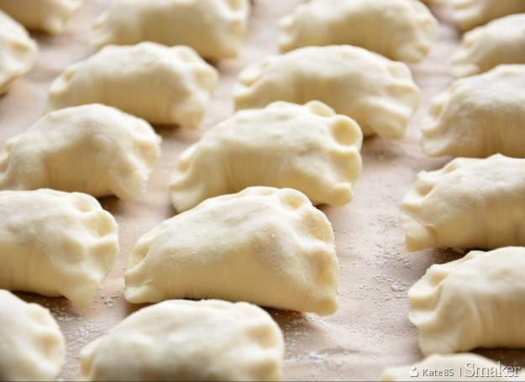
Polskie jedzenie
Rosół, bigos, pierogi to typowe polskie dania

Slide 16
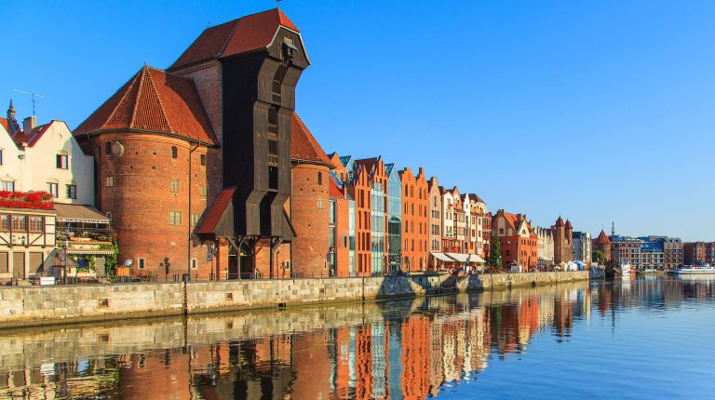
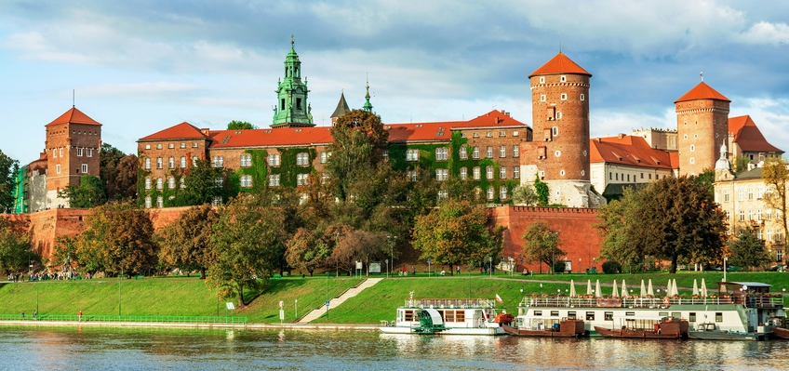
Kraków, Gdańsk, Zamość, Lublin- piękno polskiej architektury

Slide 17
